Slide 1
Pilotní zkušenosti s endokardiální radiofrekvenční ablaci septální hypertrofie u pacientů s hypertrofickou obstrukční kardiomyopatii
Doležalová K.¹, Stárek Z.¹, Lehar F.¹, Jež J.¹, Pešl M.¹, Souček F.¹
Interventional Cardiac Electrophysiology Group, International Clinical Research Center, St. Anne's University Hospital Brno, Czech Republic
1st Department of Internal Medicine - Cardioangiology, St. Anne's University Hospital Brno

Slide 2
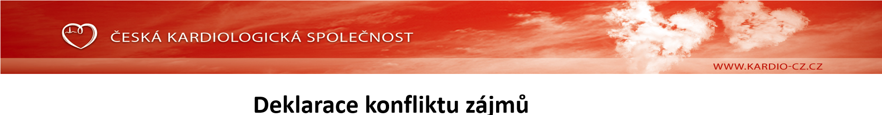
 | Nemám konflikt zájmů | Mám konflikt zájmů | Specifikace konfliktu (vyjmenujte subjekty, firmy či instituce, se kterými Vaše spolupráce může vést ke konfliktu zájmů)
Zaměstnanecký poměr | X
Vlastník / akcionář | X
Konzultant | X
Přednášková činnost | X
Člen poradních sborů (advisory boards) | X
Podpora výzkumu / granty | X
Jiné honoráře (např. za klinické studie či registry) | X

Slide 3
Úvod
Hypertrofická obstrukční kardiomyopatie je charakterizována ztluštěním stěn a zvětšením masy myokardu nedilatované levé komory srdeční bez vysvětlujících hemodynamických příčin a přítomností obstrukce ve výtokovém traktu levé komory
Pacient s HOKMP a vysokým LVOTG trvajícím i přes maximální možnou farmakoterapii je indikován k intervenčnímu řešení septální hypertrofie
Nefarmakologická terapie
  Zlatý standard septální myektomie – chirurgická metoda
  Stimulace z hrotu PK (PM DDD), obsolentní, bez prokázaného efektu
  Od r. 1992 alkoholová septální ablace (ASA) u pacientů s vhodnou anatomii koronárních arterií - arteficielní infarkt myokardu septální větve
  Od r. 2004 ERASH

Slide 4
Úvod
Endokardiální radiofrekvenční ablaci septální hypertrofie (ERASH) je novou potenciálně účinnou a bezpečnou intervenční metodou v léčbě hypertrofické obstrukční kardiomyopatie (HOKMP).

Slide 5
Úvod
Účinnost srovnatelná s ASA - pokles LVOTG po provedení ERASH dle publikovaných malých sérií nemocných je obdobný jako v případě ASA
Doposud publikováno 9 studií s celkovým souborem 100 pacientů, které zahrnovaly také pacienty dětského věku
Výhody ERASH
  Možnost opakování výkonu
  Při nevhodné anatomii koronárních tepen jediná metoda
  Nižší riziko poruch převodního systému

Slide 6
Úvod
Bezpečnost - dle publikovaných dat se jedná o bezpečnou terapii s minimálním rizikem poškození koronárních tepen a s nižším rizikem poškození převodního systému srdečního
AVB vyššího stupně + impl. PM
  Myectomie 4%
  ASA 12%
  ERASH 6,9%
Mortalita
  Myectomie 2%
  ASA 4%
  ERASH 2%

Slide 7
Cílem našeho sdělení je přiblížit první zkušenosti s touto metodou na našem pracovišti

Slide 8
Metody
ERASH - metoda spočívá v radiofrekvenční ablaci (RFA) hypertrofického septa pomocí standardního proplachového ablačního katétru většinou z levé komory retrográdním či transseptálním přístupem
za podpory 3D elektroanatomického mapovacího systému
Hospitalizace po dobu 24 hodin na arytmologické jednotce – výkon na EP sále, telemetrická monitorace
Všichni pacienti jsou sledování v ambulanci srdečního selhání

Slide 9
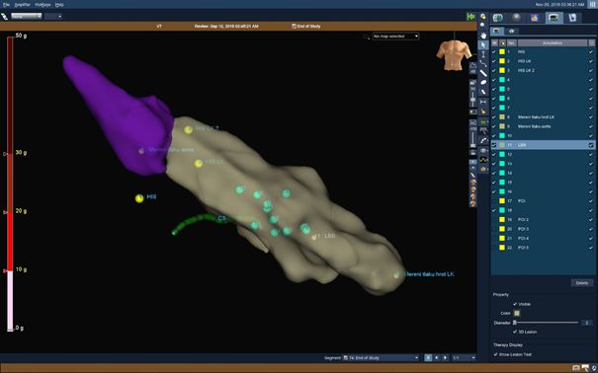
Metody
3D mapa levé komory pomocí systému EnSite Precision, žluté body – převodní systém, modré body – hypertrofická oblast septa v LVOT, šedě – levá komora, fialově – bulbus aorty

Slide 10
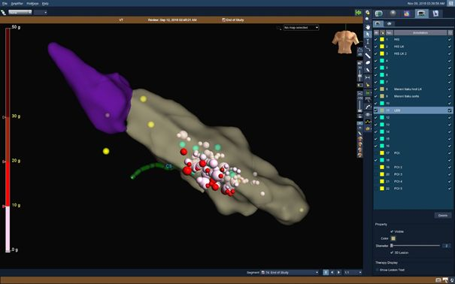
3D mapa levé komory pomocí systému EnSite Precision, žluté body – převodní systém, modré body – hypertrofická oblast septa v LVOT, šedě – levá komora, fialově – bulbus aorty, bíle a červené body – zaznačené body ablace

Slide 11
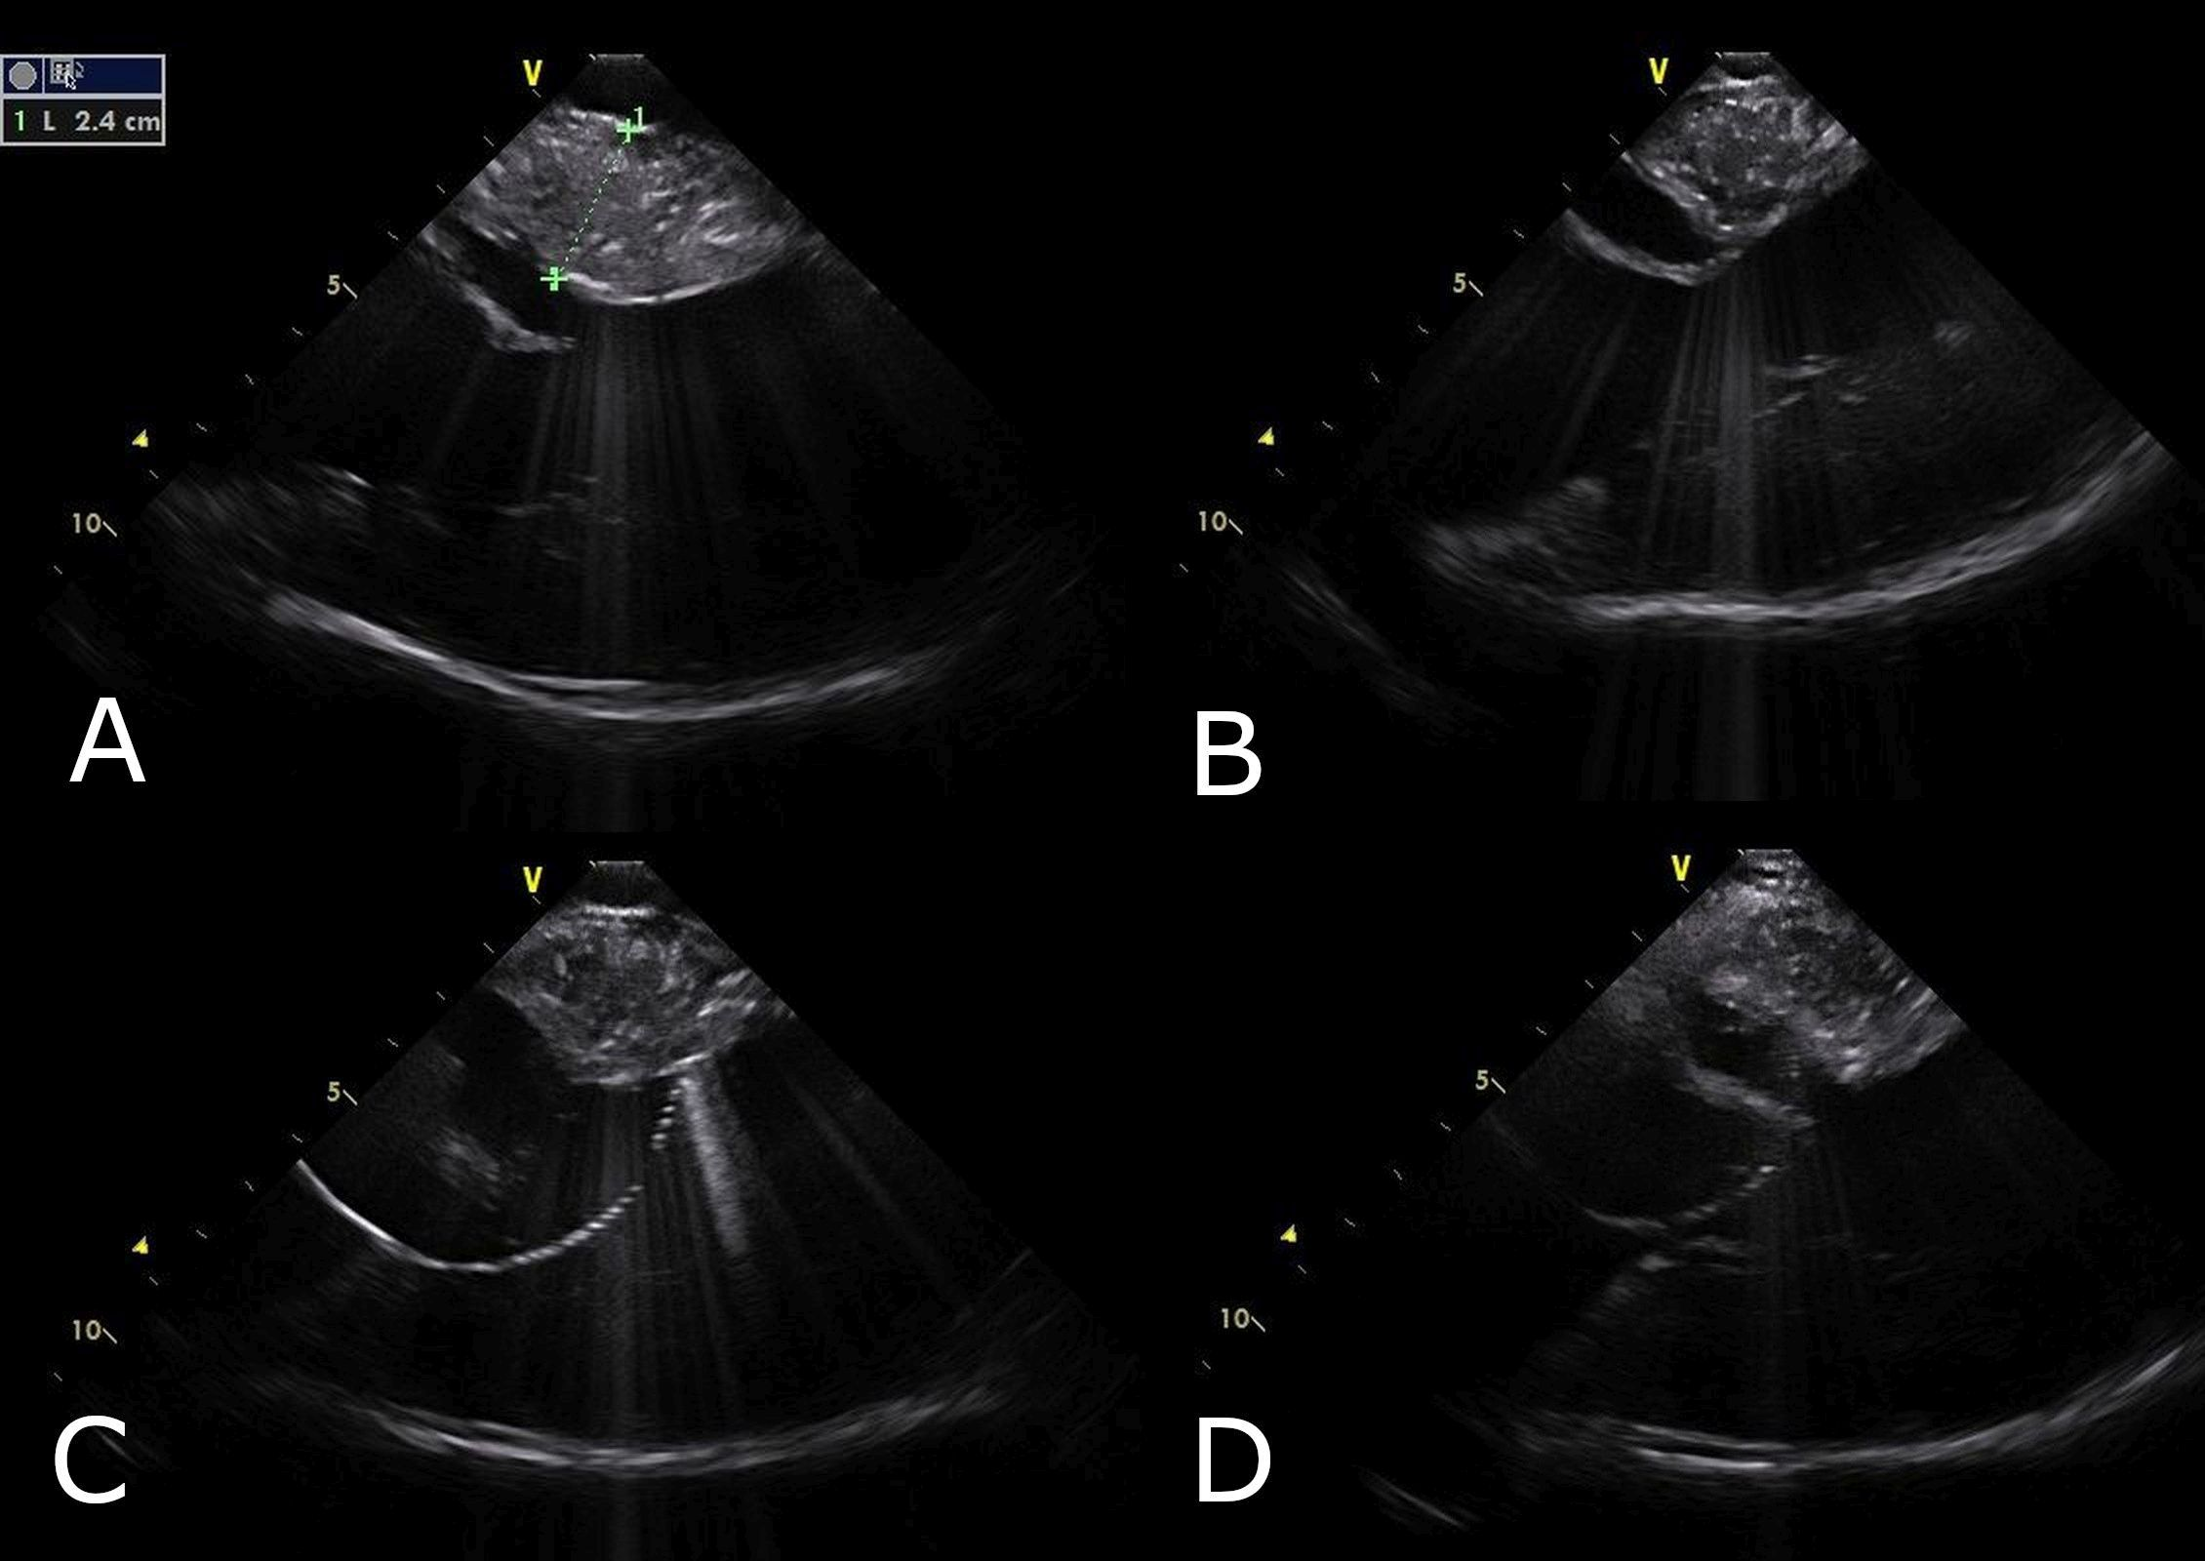
Metody
ICE pohled z PK
A – měření hypertrofického septa
B – SAM naléhající na hypertrofické septum
C – ablační katetr opřený o septum
D – ablační katetr opřený o bazální septum a ablační léze

Slide 12
Výsledky
Od září 2018 do září 2021 podstoupilo na naší klinice ERASH celkem 6 pacientů s HOKMP
50% žen
normální systolická funkce LK
průměrný věk 58 let
NYHA III-IV.
průměrný LVOTG 99mmHg v klidu a 115mmHg při zátěži
2 pacienti v minulosti podstoupili ASA s následným RBBB

Slide 13
Výsledky – periprocedurální parametry
Průměrná doba výkonu 225 min., průměrný počet ablací 31, průměrný RTG čas 18,8 min.
LVOTG po výkonu průměrně 23,5 mmHg v klidu, 57,5mmHg po zátěži.
Periprocedurální komplikace:
  1x AVB III. stupně s nutností trvalé kardiostimulace, obtížné zavedení dočasné kardiostimulace s nutností repozice a následným vznikem srdeční tamponády
  1x AVB II. stupně se spontánní úpravou.
  1x došlo k periprocedurální tamponádě s nutností perikardiocentézy
  1x vznik fibrilace síní
  3x vznik blokády levého raménka Tawarova
3 měsíční follow-up – bez významné obstrukce v LVOT - průměrný gradient 17,5mmHg
3 pacienti již 6 měsíční follow-up

Slide 14
Výsledky – follow up
LVOTG po výkonu průměrně 23,5 mmHg v klidu, 57,5mmHg po zátěži
3 měsíční follow-up – bez významné obstrukce v LVOT - průměrný gradient 17,5mmHg
3 pacienti již 6 měsíční follow-up s průměrným LVOTG 23,3mmHg

Slide 15
Závěr
Dle našich zkušeností se ERASH jeví jako proveditelná metoda intervenční léčby HOKMP
rizika srovnatelná s ASA
Pacienti s předchozí ASA se jeví jako nevhodní kandidáti vzhledem k preexistující RBBB
vyšší četnost komplikací v našem souboru je dána předchozí ASA a learning curve
nutnost dokázat tuto premisu na větším souboru pacientů

Slide 16
Děkuji za pozornost

